Slide 1
docker
발표자 : 서강산

Slide 2

목차
table of contents
1
docker 소개
2
docker 이론
3
docker 기능
4
docker 실습

Slide 3
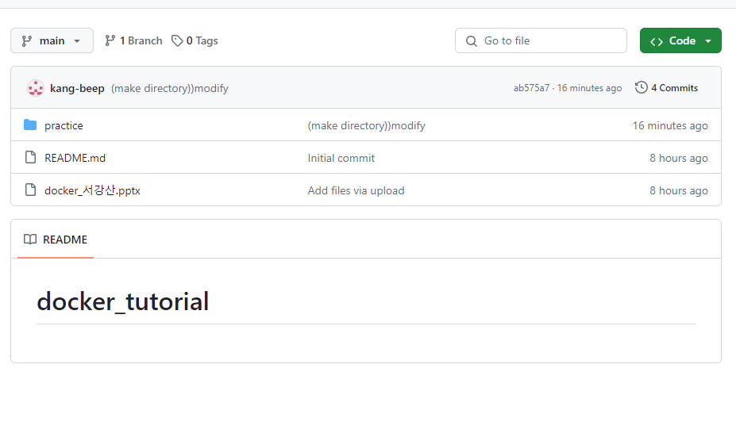
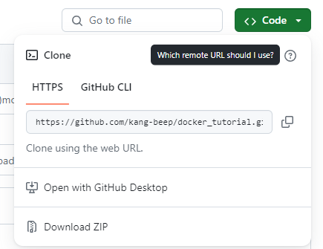
Part 1
학습자료
https://github.com/kang-beep/docker_tutorial

Slide 4
1
docker 소개

Slide 5
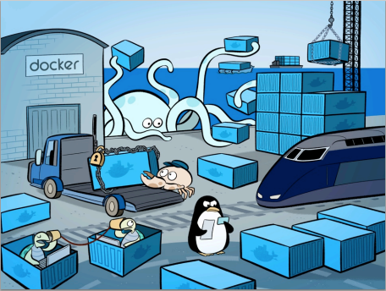
Part 1
Docker

Slide 6
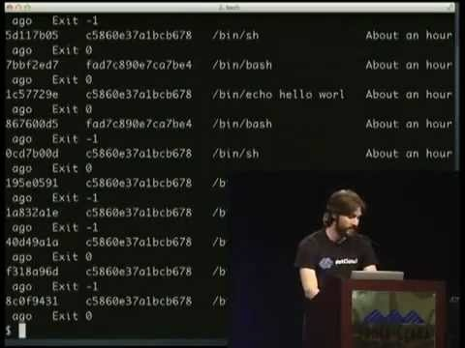
Part 1
Docker
https://www.youtube.com/watch?v=wW9CAH9nSLs
도커는 2013년 3월 Solomon Hykes
The future of Linux Containers세션을 발표하여 세상에 처음 알려짐

Slide 7
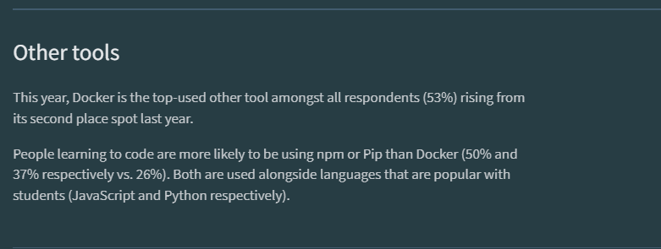
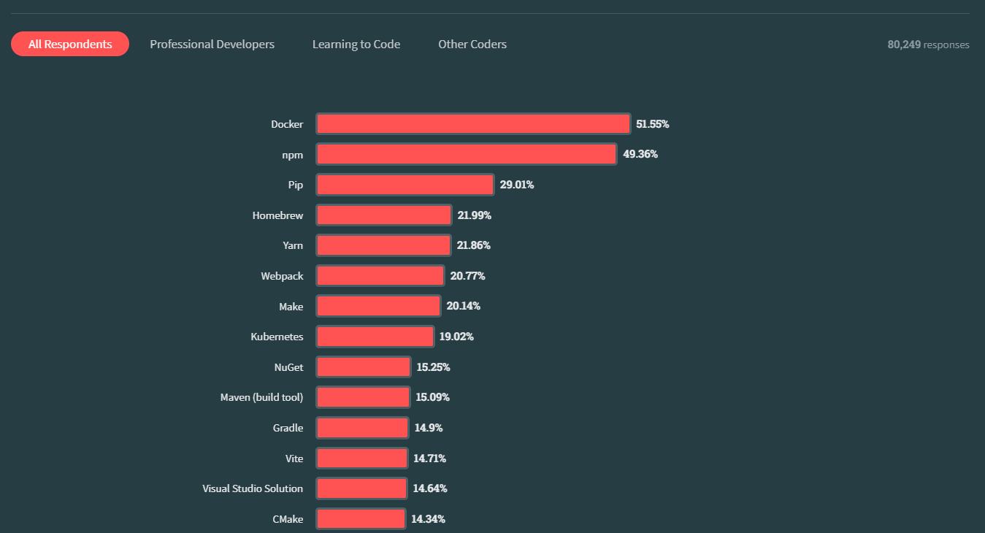
Part 1
Docker를 써야 되는 이유
https://survey.stackoverflow.co/2023/#section-most-popular-technologies-other-tools

Slide 8


Part 1
Docker를 써야 되는 이유
너가 부탁한 기능의 python 환경은2.xxx
버전으로 개발 했어!
내 컴퓨터엔 python 1.xxx
버전으로 서비스 중인데…
아… 그럼 환경을 다시 맞춰야겠네…
철수
민재

Slide 9
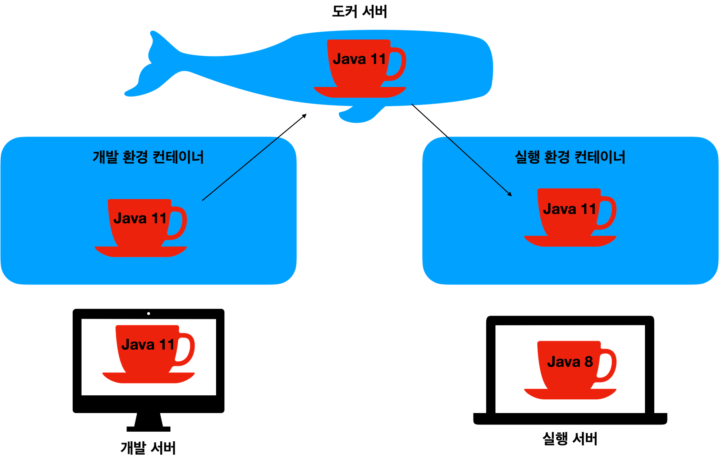
Part 1
도커를 사용하는 이유 1)
애플리케이션을 구동하기 위한 환경을 제공
개발 환경에서 Java 11로 개발한 애플리케이션을 도커의 이미지라는 형태로 저장하고 도커 서버에 업로드 -> 실행 환경에서 해당 이미지를 다운로드 -> 도커 컨테이너에서 바로 실행

Slide 10
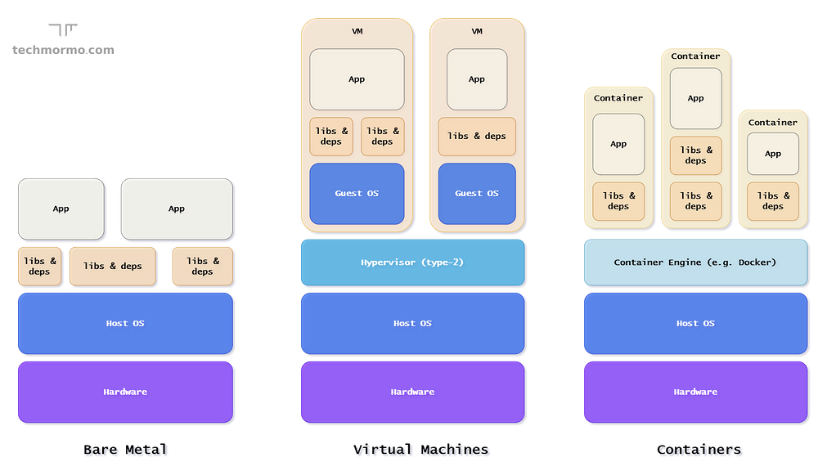
Part 1
베어메탈 vs 가상 머신 vs 컨테이너

Slide 11
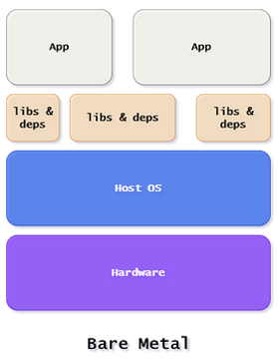
Part 1
Bare metal 구조
호스트의 운영체제에 종속적으로 여러 개의 애플리케이션 운용
물리적으로 직접 제어 및 os 설정 가능
하나의 서버에 App 운용

Slide 12
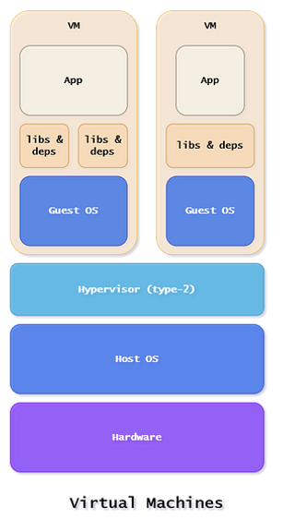
Part 1
virtual machines 구조
bare metal 시스템의 비효율성을 극복하기 위해 등장한 기술이 가상화 기술
HW의 값은 싸지고, SW의 기술적 측면은 발전으로 가상화 기술 발전
하이퍼바이저 기반의 가상화 기술
하이퍼바이저는 논리적으로 분할된 공간에서 VM 이라는 독립된 가상환경을 만들고 호스트 시스템에서 VM에 깔린 게스트OS를 구동 및 모니터링하는 역할
논리적으로 구분된 공간에서 독립된 가상의 하드웨어를 할당 받은 VM들은 서로에게 어떤 영향도 미치지 않음

Slide 13
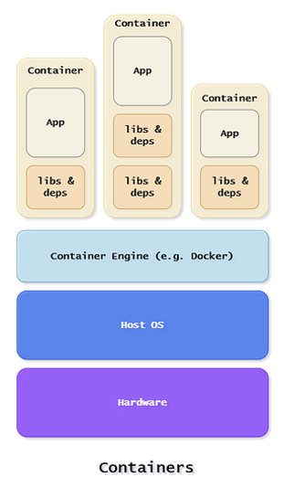
Part 1
Container 구조
하이퍼바이저(가상화 기술) 필요하지 않는 Docker 기반 컨테이너 구조
컨테이너에는 Guest OS를 설치할 필요 없음
VM는 하나씩 늘 때마다 OS를 위한 자원을 할당해주어야 하는 반면에 도커는 어플리케이션을 구동하는데 필요한 모든 패키지만 있으면 컨테이너를 구동시킬 수 있음

Slide 14
Part 1
Docker를 써야 되는 이유
OVERHEAD

Slide 15
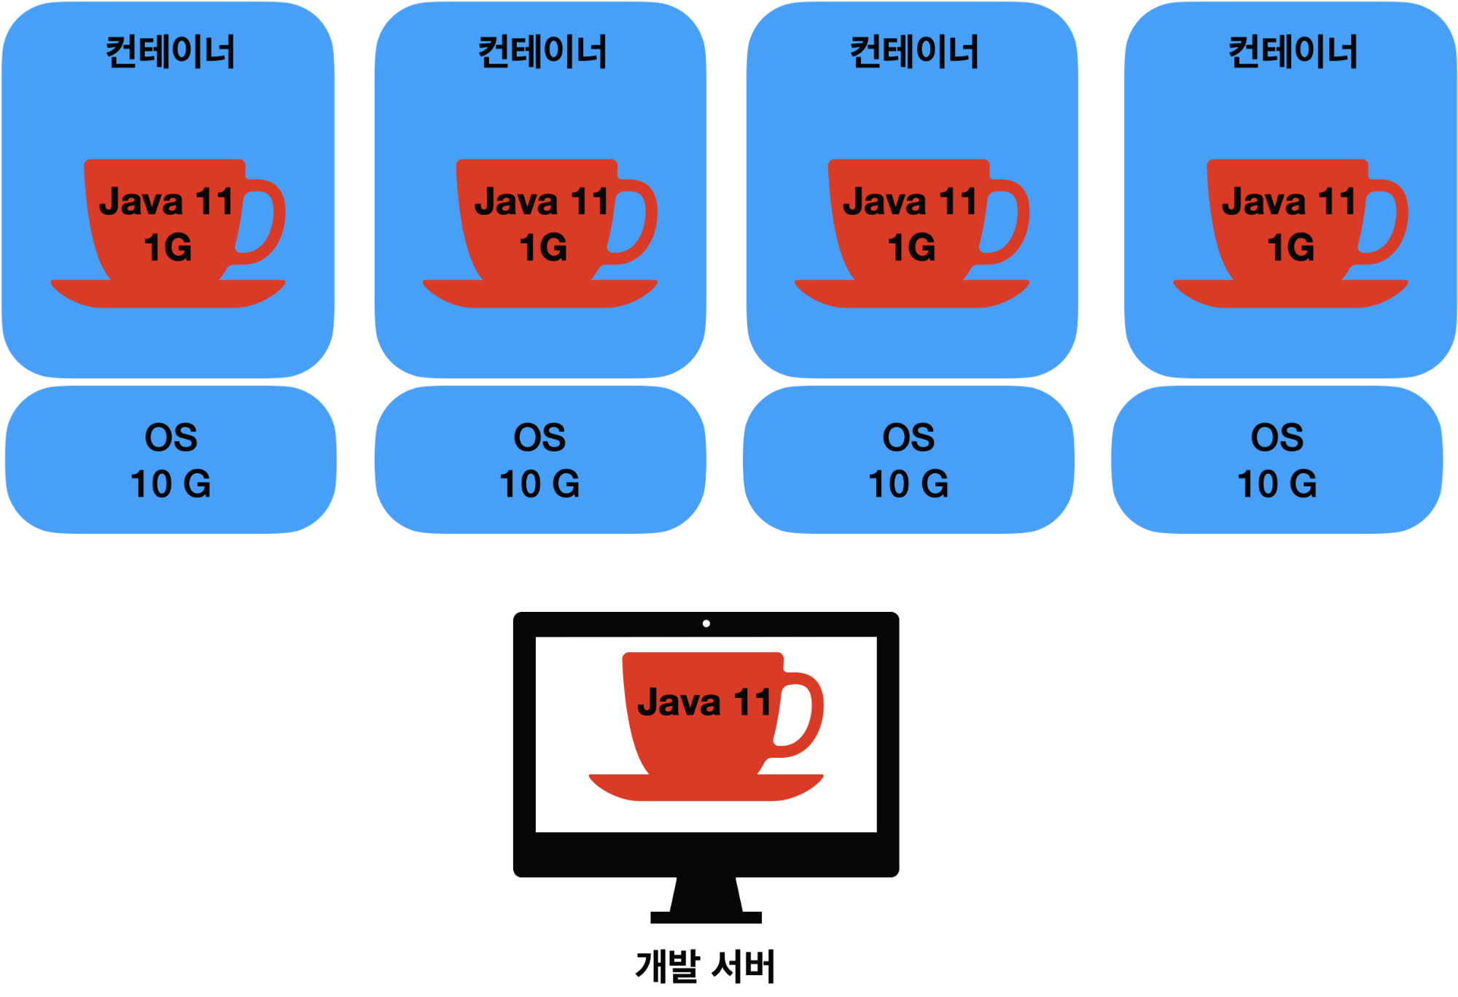
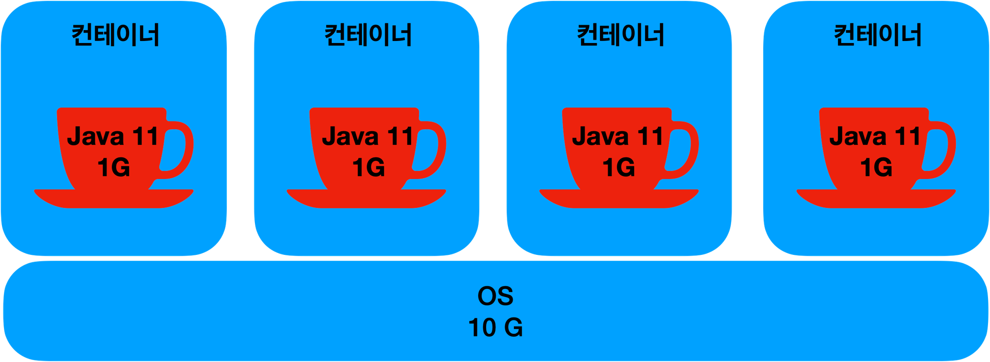
Part 1
도커를 사용하는 이유 2)
확장과 축소에 유리
Docker
virtual machines

Slide 16
2
docker 개요

Slide 17
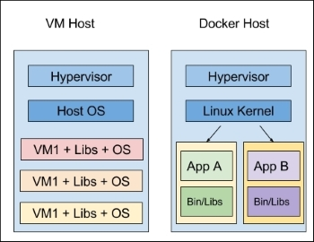
Part 1
하나의 커널 그리고 독립된 공간

Slide 18
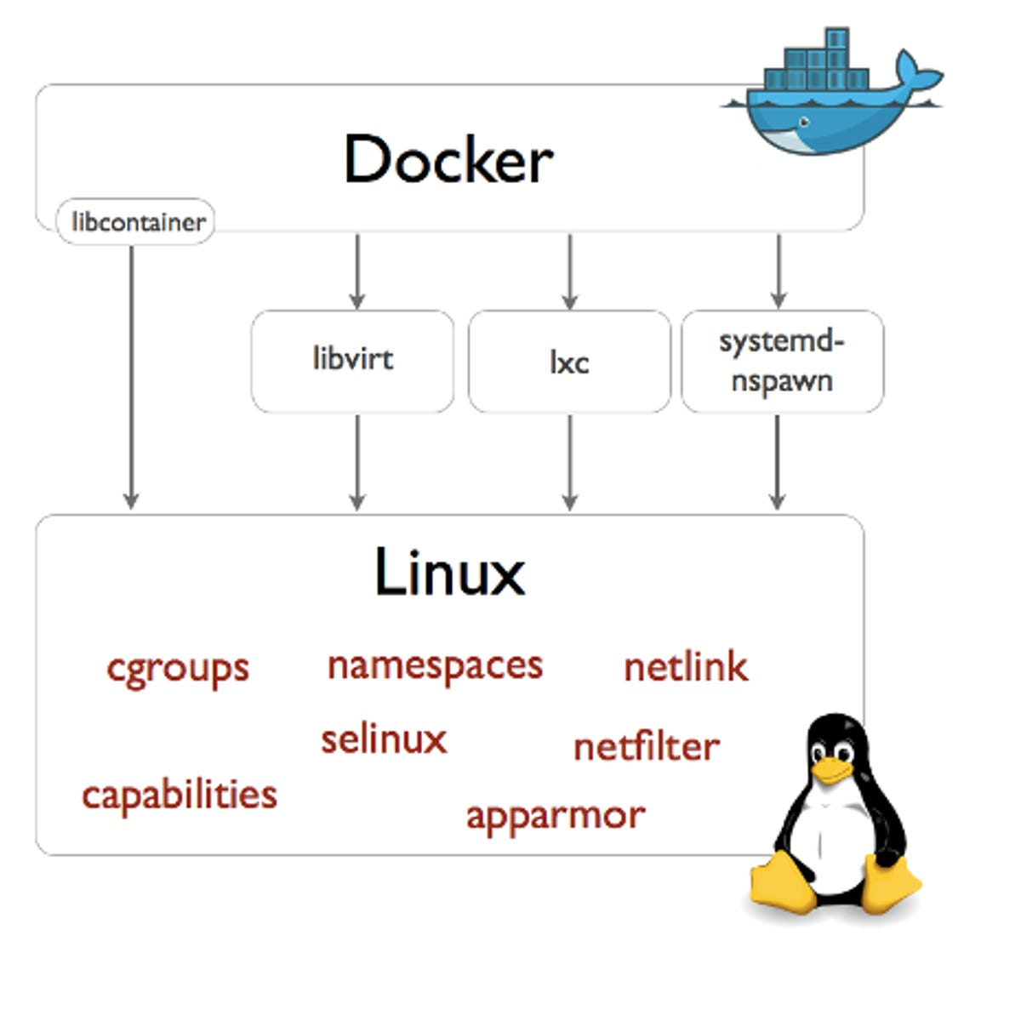
Part 1
리눅스 커널 환경에서 Docker를 운용하는 이유
docker의 컨테이너 기술을 가능하게 하는 리눅스의 기술들
- Namespace
- cgroups(Control Groups)
- Union Filesystem
- chroot
- 등등…

Slide 19
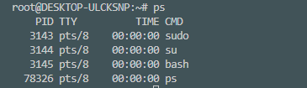
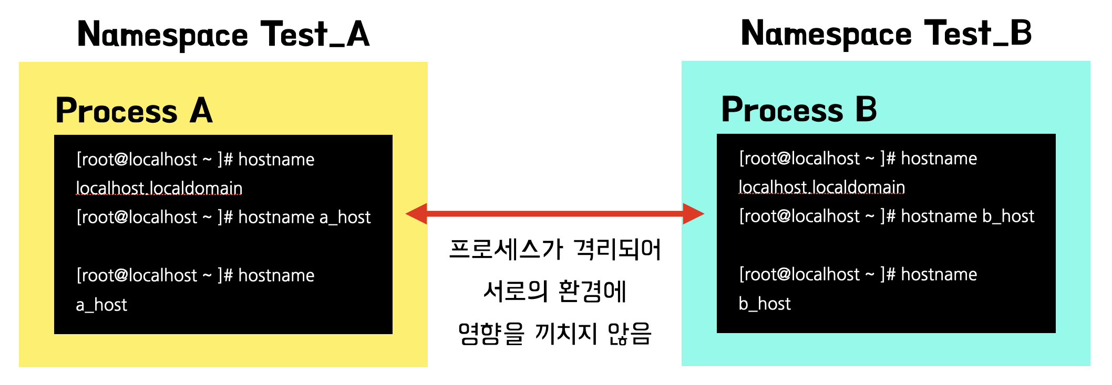
Part 1
namespaces
Logical Isolation : namespace
리눅스에서 프로세스를 격리 시킬 수 있는 가상화 기술
즉 프로세스에 대한 환경 격리 (다만 하드웨어 자원에 대한 분리를 수행하지는 않음)

Slide 20
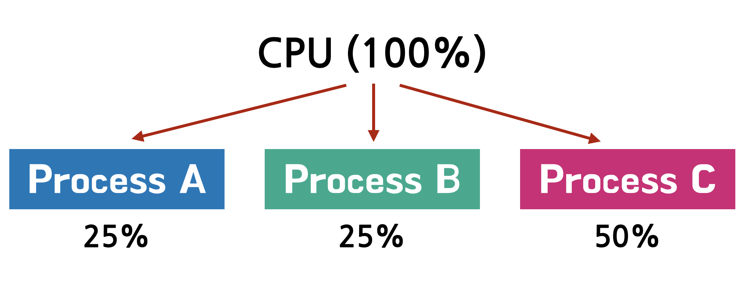
Part 1
cgroups (Control Groups)
physical isolation : cgroups
프로세스 별 가용 컴퓨팅 자원(메모리, cpu, device, disk I/o)을 제어하는 것

Slide 21
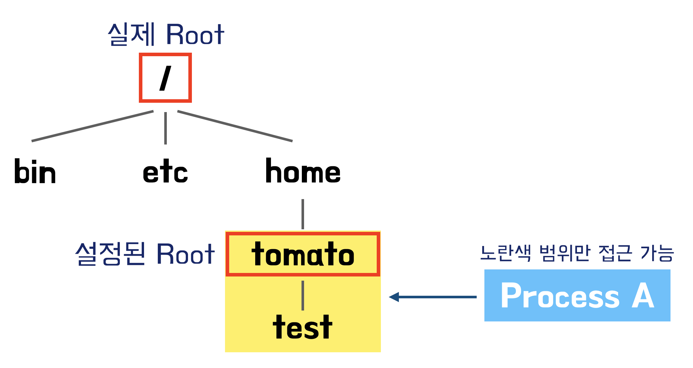
Part 1
chroot
chroot프로세스에 대하여 새로운 root 디렉토리를 지정하는 것
새로운 root 디렉토리가 지정된 프로세스는 할당된 root 디렉토리 하위로만 접근이 가능함
즉 프로세스에 대한 파일시스템 격리

Slide 22
Part 1
리눅스 커널 환경에서 Docker를 운용하는 이유
docker의 컨테이너 기술을 가능하게 하는 리눅스의 기술들
- Namespace
- cgroups(Control Groups)
- Union Filesystem
- chroot
- 등등…

Slide 23
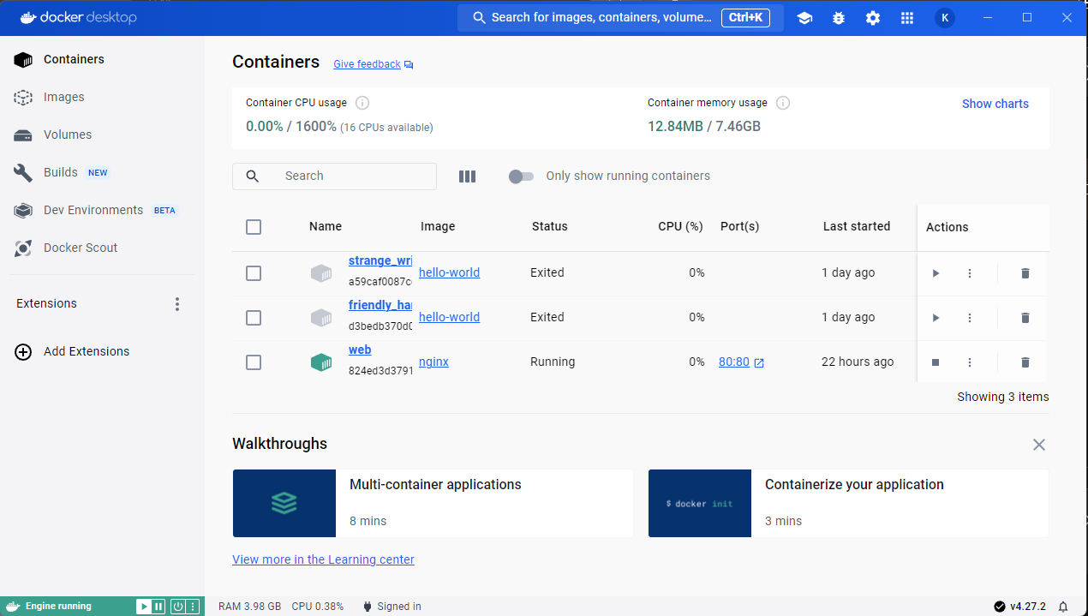
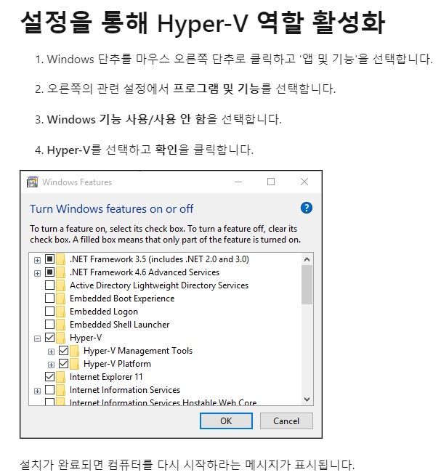
Part 1
구축 환경 GUI
https://www.docker.com/products/docker-desktop/
docker for mac 가상머신 xhyve기능으로 작동
docker for windows 가상머신 Hyper-V기능으로 작동

Slide 24
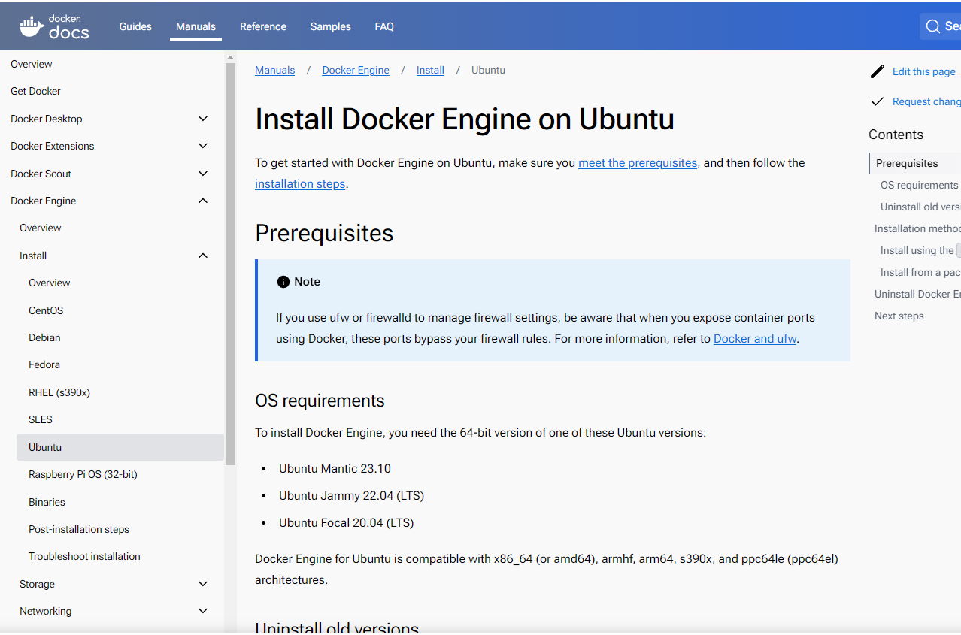
Part 1
구축환경 CLI
https://docs.docker.com/engine/install/ubuntu/

Slide 25
3
docker 기능

Slide 26
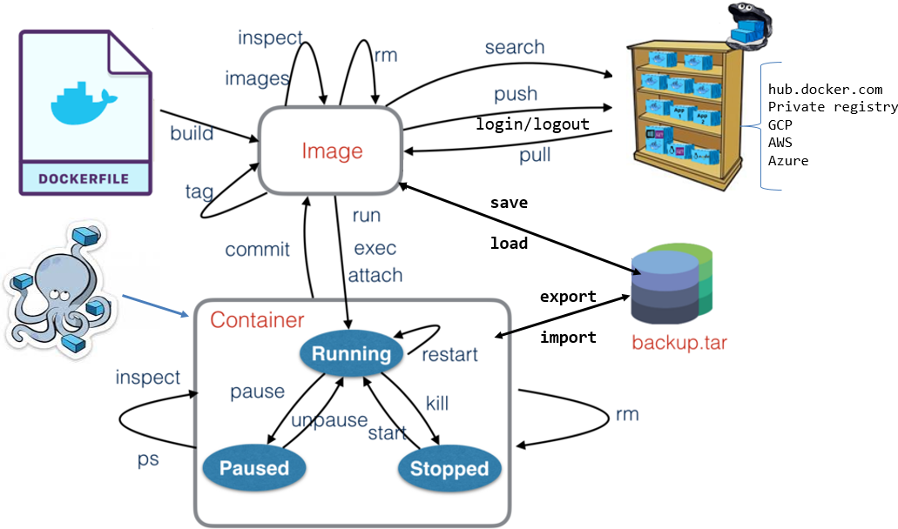
Part 1
Docker 기능

Slide 27
Part 1
Docker 이미지
docker Image

Slide 28
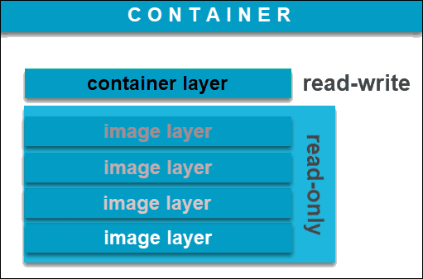


Part 1
Docker 이미지란?
Python 환경이 담겨있는 도커 이미지
도커 이미지는 소스 코드, 라이브러리, 종속성, 도구 및 응용 프로그램을 실행하는데 필요한 기타 파일을 포함하는 불변(변경 불가) 파일
원하는 프로그램을 작동 시키기 위한 환경을 구성
이러한 일관성은 도커의 큰 특징 중 하나로 개발자가 안정적이고 균일한 조건에서 소프트웨어를 테스트하고 실험

Slide 29
Part 1
Docker Hub
docker hub

Slide 30
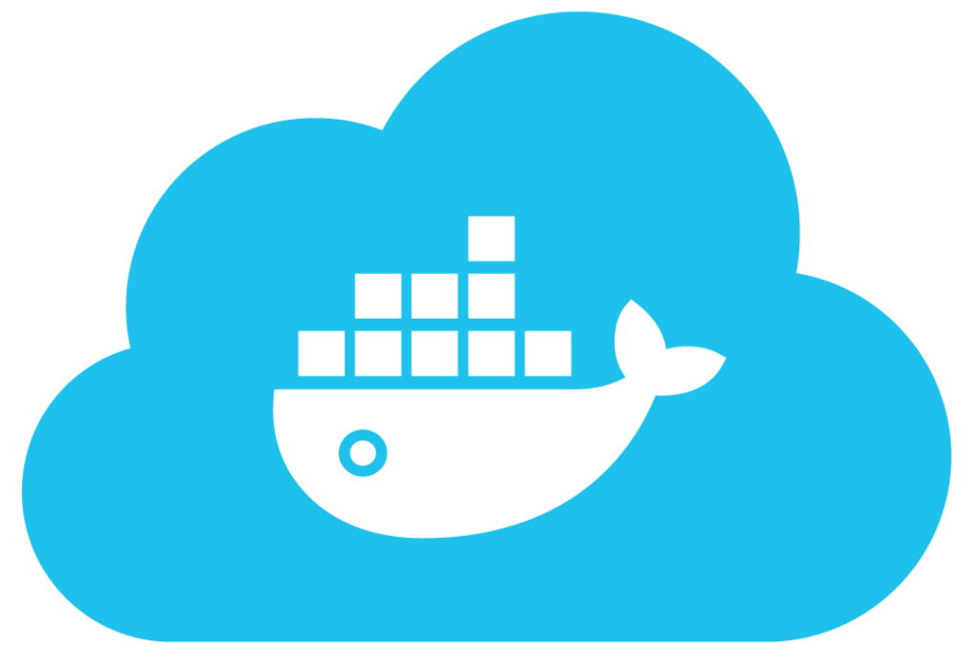
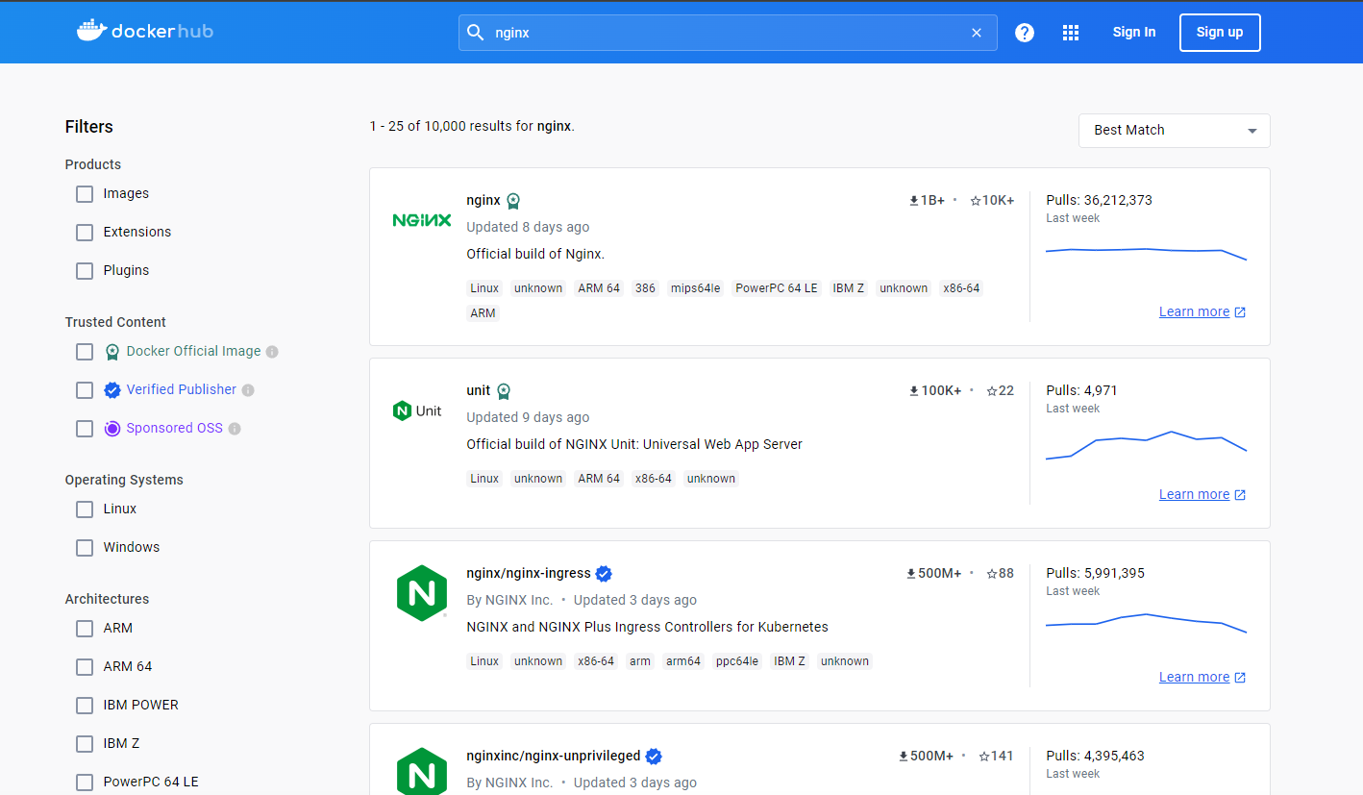
Part 1
Docker Hub
도커(Docker) 컨테이너 이미지의 원격 저장소
https://hub.docker.com/
도커허브 는 디폴트 경로이지만 이 외에 이미지 저장창고들이 있다.(azure, aws, google 등등 public cloud ..)

Slide 31
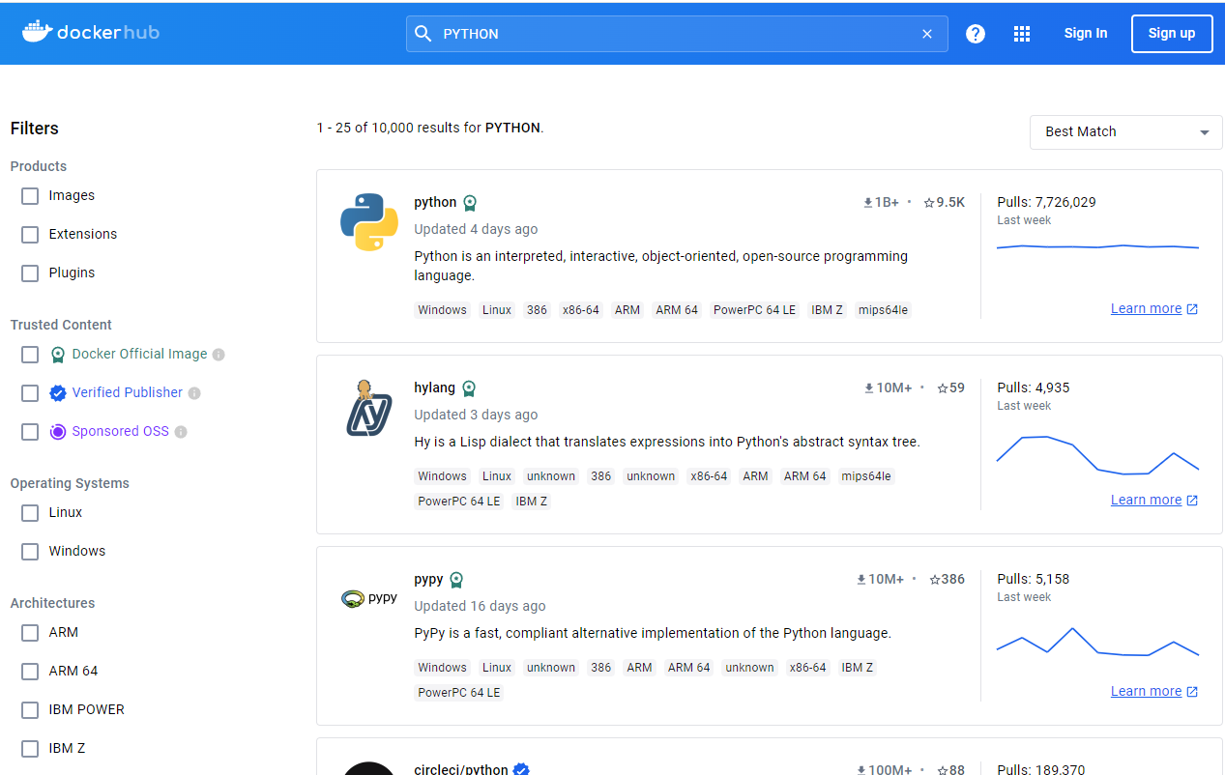
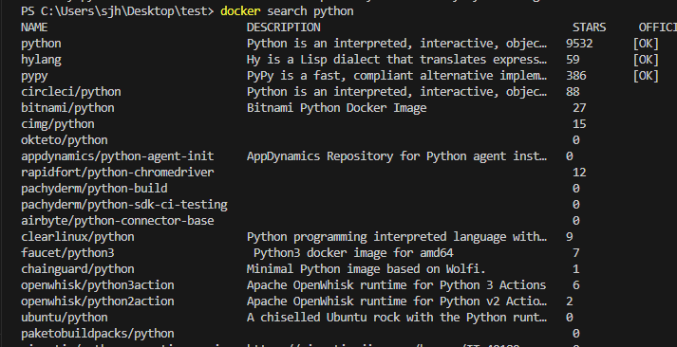
Part 1
Docker Hub
도커(Docker) 컨테이너 이미지의 원격 저장소
$ docker search python
도커허브 는 디폴트 경로이지만 이 외에 이미지 저장창고들이 있다.(azure, aws, google 등등 public cloud ..)

Slide 32
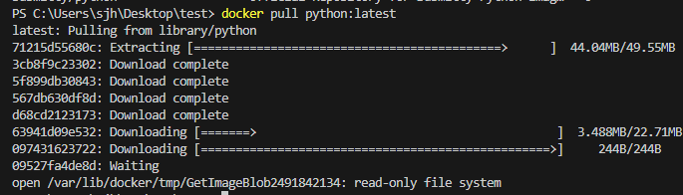
Part 1
Docker Hub
도커(Docker) 컨테이너 이미지의 원격 저장소
$ docker pull <이미지_이름>:<태그>
도커허브 는 디폴트 경로이지만 이 외에 이미지 저장창고들이 있다.(azure, aws, google 등등 public cloud ..)

Slide 33
Part 1
Docker 이미지
명령어 | 설명
docker images | 현재 시스템에 있는 모든 도커 이미지를 확인
docker pull 이미지이름:[태그] | 도커 허브 또는 다른 레지스트리에서 이미지를 다운로드
docker rmi 이미지이름:[태그] | 시스템에서 도커 이미지를 삭제
docker search [검색할 이미지] | 도커 허브에서 이미지를 검색
docker tag 이미지이름:[태그] 새이미지이름[:새태그] | 도커 이미지에 태그를 추가
docker inspect 이미지이름:[태그] | 도커 설치된 이미지의 상세 정보

Slide 34

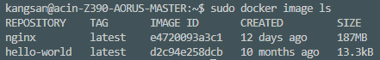
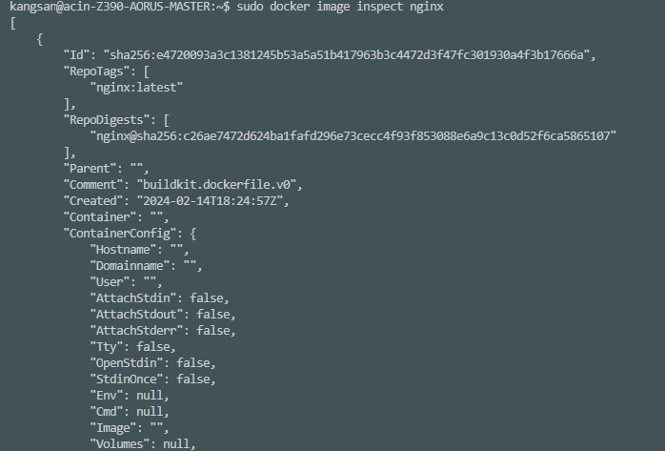
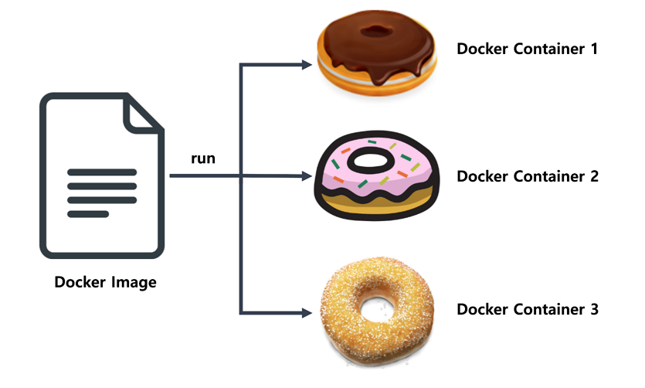
Part 1
Docker Image
도커 이미지는 컨테이너를 만드는 데 사용되는 읽기 전용(Read-only) 템플릿
$ docker image ls
$ docker image inspect nginx

Slide 35
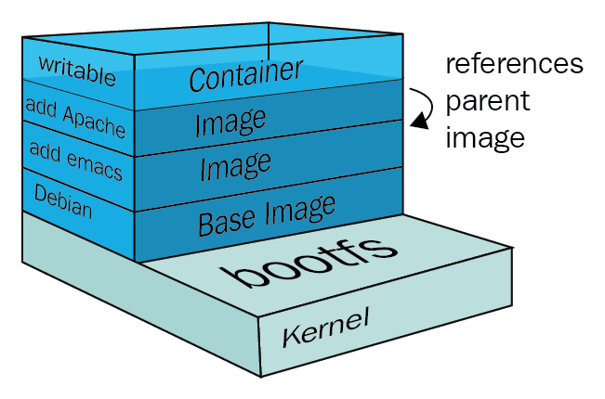
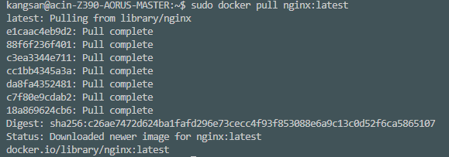
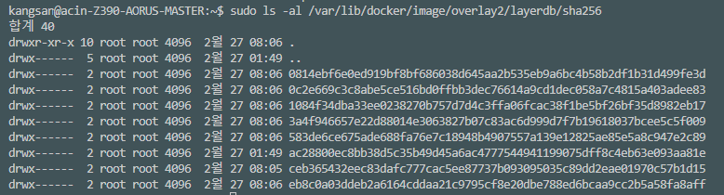
Part 1
Docker Image Layer
$ docker pull nginx
$ sudo ls –al /var/lib/… # 이미지가 실제 저장된 공간

Slide 36
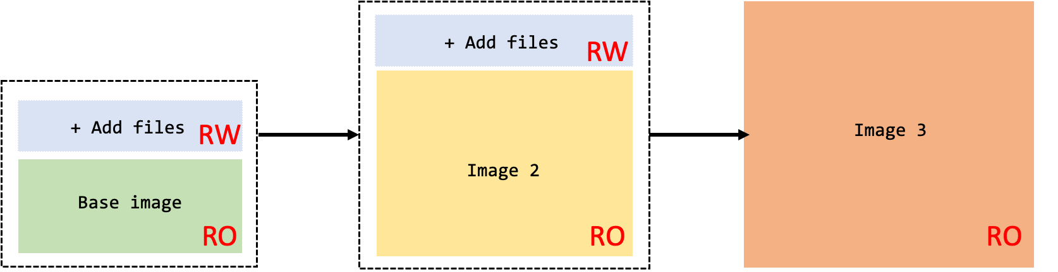
Part 1
Docker Image Layer
현재 OS로 사용하고 있는 base image - Read only
이미지 파일을 하나씩 추가 마운트 add files – Read&Write
이렇게 명령어가 하나씩 실행될 때마다 add file로 upper layer (프로그램 설치)가 반복
최종적으로 image 3가 만들어지면 전체가 Read only가 되는 것 ( 불변 상태 )

Slide 37
Part 1
Docker Image Layer
현재 OS로 사용하고 있는 base image - Read only
이미지 파일을 하나씩 추가 마운트 add files – Read&Write
이렇게 명령어가 하나씩 실행될 때마다 add file로 upper layer (프로그램 설치)가 반복
최종적으로 image 3가 만들어지면 전체가 Read only가 되는 것 ( 불변 상태 )

Slide 38
Part 1
Docker 컨테이너
docker Container

Slide 39



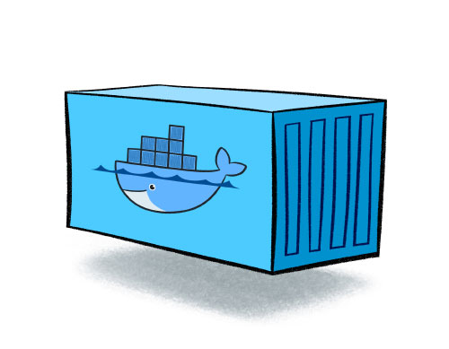
Part 1
컨테이너란?
컨테이너는 독립된 하나의 Application 환경
Isolate
Isolate
cpu, memory, network, disk, service 등등 이런 것 들이 완전하게 독립되어 있다.

Slide 40
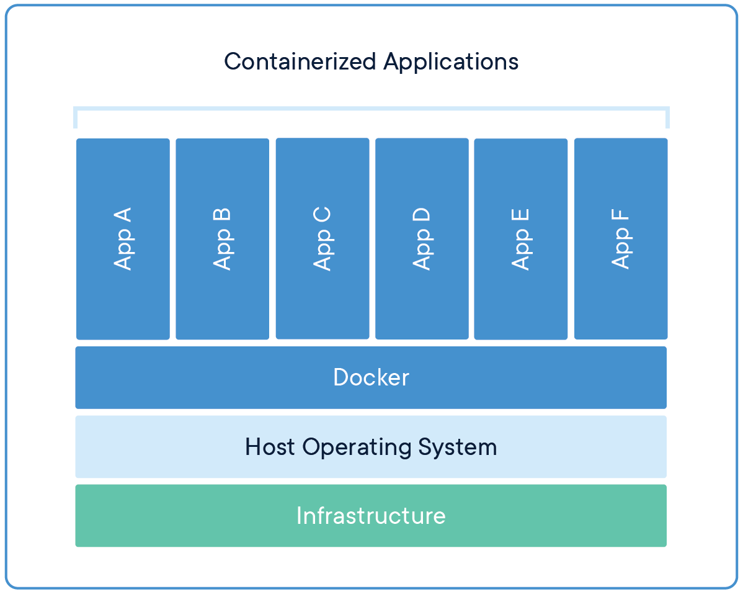
Part 1
컨테이너란?

Slide 41
Part 1
이미지에서 컨테이너로

Slide 42
Part 1
컨테이너의 자주 쓰는 실행 명령어들
명령어 | 설명
docker run [옵션] [이미지명] [명령] | 이미지를 기반으로 새로운 컨테이너를 실행
docker ps | 현재 실행 중인 컨테이너 목록을 확인
docker ps -a | 실행 중이거나 종료된 모든 컨테이너 목록을 확인
docker stop [컨테이너ID 또는 이름] | 실행 중인 컨테이너를 중지
docker rm [컨테이너ID 또는 이름] | 종료된 컨테이너를 제거
docker logs [컨테이너ID 또는 이름] | 컨테이너의 로그를 확인
docker exec -it [컨테이너ID 또는 이름] [명령] | 실행 중인 컨테이너 내부에서 명령을 실행
docker system prune -a –volumes | 도커에 있는 모든 이미지들, 캐시메모리, 컨테이너 초기화 (에러날때 유용)
docker restart [컨테이너ID 또는 이름] | 컨테이너 재시작

Slide 43

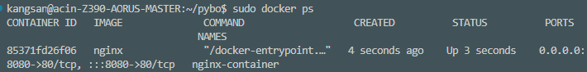

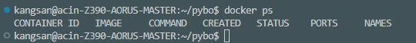
Part 1
컨테이너 실행
$ docker run python
$ docker ps
Docker 서버(docker deamon)
$ docker stop
$ 삭제후 docker ps 명령어로 실행중인 컨테이너 확인
Docker host

Slide 44
Part 1
컨테이너 실행
$ docker run -d -p 8080:80 --name nginx-container nginx
$ docker ps
Docker 서버(docker deamon)
$ docker stop
$ 삭제후 docker ps 명령어로 실행중인 컨테이너 확인
Docker host

Slide 45
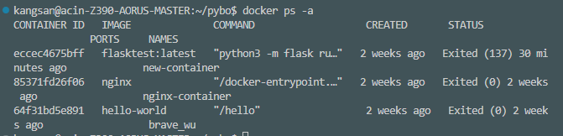
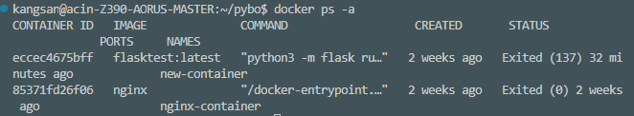
Part 1
컨테이너 실행
$ docker ps –a # 종료되거나 실행중인 컨테이너 모두 출력
$ docker rm 64f31bd5e891 # hello-world IMAGE기반 컨테이너 제거
$ docker ps –a # 삭제 되었는지 확인.

Slide 46
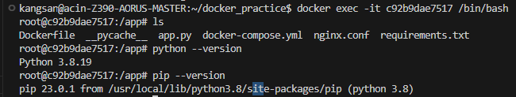
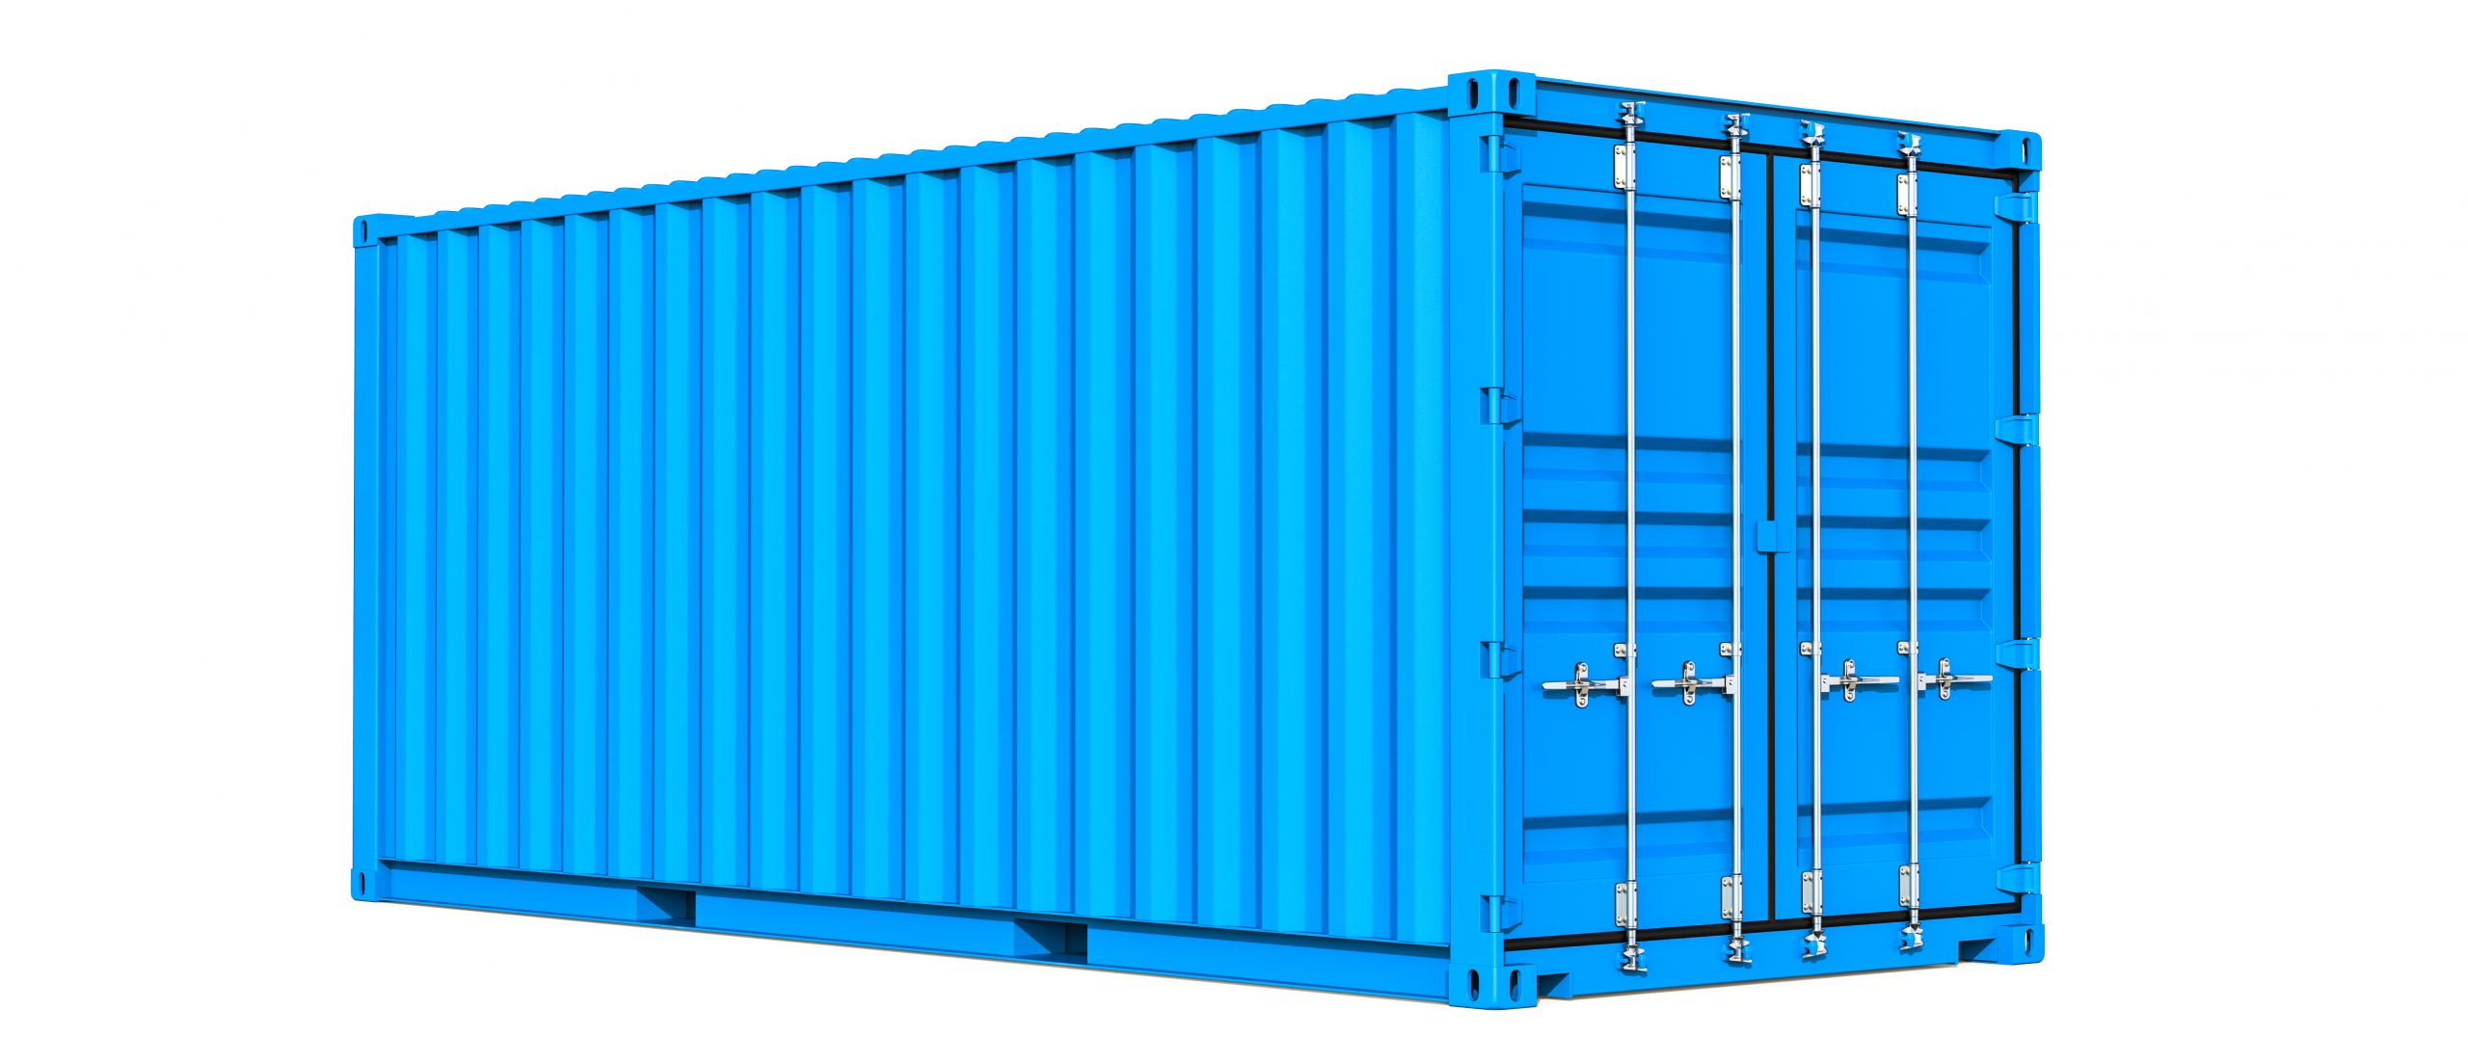

Part 1
컨테이너 실행
$ docker exec -it [컨테이너 이름 또는 ID] [접속할 sh 또는 bash]
Host terminal

Slide 47
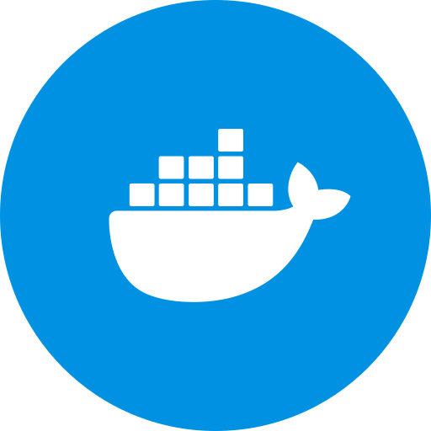


Part 1
Dockerd? Dockerhost?
Docker 서버(docker deamon)
Docker 클라이언트 (CLI)
사용자
Docker host
docker deamon이 동작되고 있고, 리눅스 커널이 있는 시스템을 docker host라고 부른다.

Slide 48
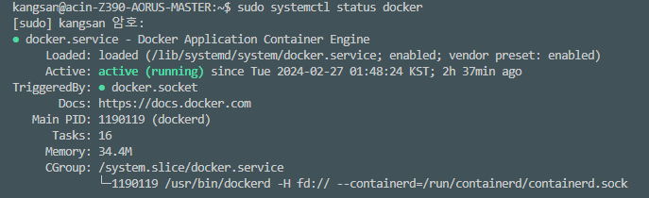
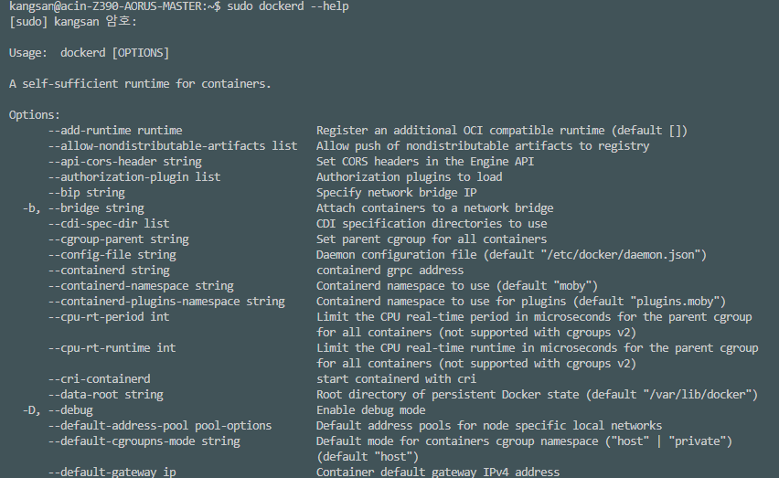
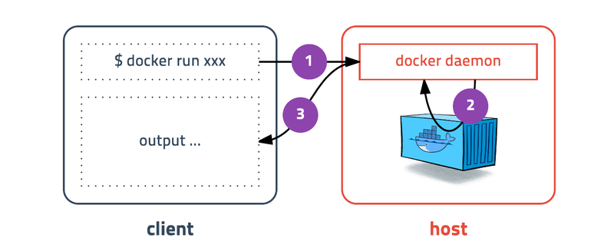
Part 1
Dockerd? Dockerhost?
/var/run/docker.sock 유닉스 소켓을 사용해 도커 데몬에게 명령어 전달
도커 데몬으로 설정할 수 있는 옵션은 dockerd --help 명령어로 확인이 가능

Slide 49
Part 1
Docker 개요
docker File

Slide 50
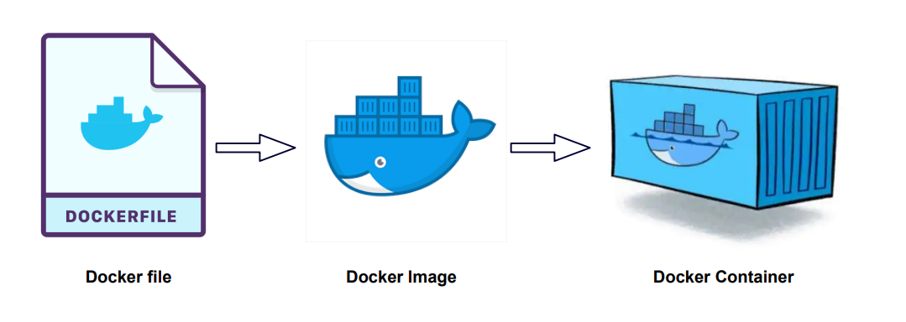
Part 1
Docker File
Dockerfile은 DockerImage를 생성하기 위한 스크립트(설정파일) – 레시피와 같은 존재

Slide 51
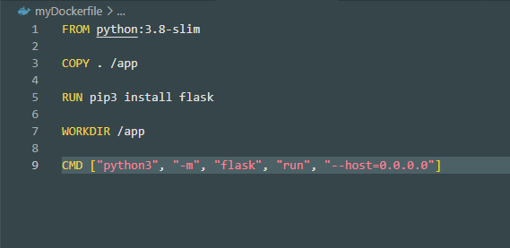

Part 1
Docker File
Dockerfile 정의
Dockerfile 문법

Slide 52
Part 1
Docker File
이미지 화 된 목록 확인 CLI
이미지 화 된 목록 확인 GUI

Slide 53
Part 1
Docker Compose
docker Compose

Slide 54





Part 1
Docker Compose 가 무엇인가요?
▶ 단일 서버에서 여러 개의 컨테이너를 하나의 서비스로 정의해 컨테이너의 묶음으로 관리할 수 있는 작업 환경을 제공하는 관리 도구
docker compose

Slide 55
Part 1
Docker Compose 왜 써야 하나요?
▶ 여러 개의 컨테이너가 하나의 어플리케이션으로 동작할 때 docker compose 를 사용하지 않는다면, 각각의 컨테이너를 하나씩 명령어를 통해 생성해야 되는 번거로움
Flask 애플리케이션을 실행하는 명령어
Nginx를 실행하는 명령어

Slide 56

Part 1
Docker Compose 가 무엇인가요?
docker-compose파일로 한번에 관리
문법 | 설명
services | 여러 서비스를 정의할 때 사용
build | Dockerfile을 통해 컨테이너 이미지를 빌드
Context&dockerfile | Dockerfile이 위치한 디렉토리를 지정하고, dockerfile은 사용할 Dockerfile을 지정
ports | 호스트와 컨테이너 간 포트 매핑
volumes | 호스트의 디렉토리를 컨테이너 내부의 디렉토리와 공유
environment | 컨테이너 내부에서 사용할 환경 변수를 설정
networks | 서비스가 사용할 네트워크를 지정

Slide 57
Part 1
Docker Compose 가 무엇인가요?
$ docker compose up –d #여러 컨테이너를 한번에 실행

Slide 58

Part 1
Docker 볼륨
-> write layer에는 이미지 layer의 데이터에서 변경된 사항을 저장하므로 write layer 삭제 시 데이터가 사라짐(데이터 휘발성)

Slide 59

Part 1
Docker 볼륨
-> 이 문제를 해결하기 위해 docker에서는 Volume 기능이 있음

Slide 60



Part 1
Docker 볼륨 그래서 왜 필요한 거죠?
고객 정보, DB 설정 파일 등등
중요한 데이터, 데이터베이스 설정파일들은 컨테이너가 삭제됨과 동시에 모두 사라지게 됨
-> 따라서 Docker 볼륨은 꼭 알아야 되는 유용한 기능

Slide 61



Part 1
Docker 볼륨
/app
Shared-note.txt
Shared-note.txt
share
volume
container 1
container 2

Slide 62


Part 1
Docker 볼륨
$ docker volume create shared-volume
volume
docker run -it --name container1 -v shared-volume:/app ubuntu /bin/bash
/app
docker run -it --name container2 -v shared-volume:/app ubuntu /bin/bash
Shared-note.txt

Slide 63
Part 1
Docker

Slide 64
4
실습

Slide 65

Part 1
실습 구조
이 구조를 docker Container화 시켜 빠른 환경을 구성 및 서비스를 진행

Slide 66

Part 1
파일 구조
각 파일의 역할
‘app.py’: Flask 애플리케이션의 소스 코드 파일
‘Dockerfile’: Docker 이미지를 빌드하기 위한 Dockerfile
‘requirements.txt’: python 의존성 패키지 목록
‘nginx.conf’: nginx의 설정 파일
‘docker-compose.yml’: docker Compose 서비스 정의

Slide 67

Part 1
Flask 란?
Flask
파이썬으로 작성된 마이크로 웹 프레임워크
가볍고 쉽게 만들 수 있는 구조
라우팅 및 URL 매핑
템플릿 엔진
확장성
테스트 지원

Slide 68

Part 1
App.py
플라스크 간단한 예제

Slide 69

Part 1
NGINX
Nginx
메인 라우팅 관리 (리버스 프록시).
정적 파일 제공
한 번에 들어오는 많은 요청을 처리
느린 클라이언트 처리
동적 요청을 wsgi에 전달
SSL (https)
Python 코드와 비교하여 컴퓨팅 리소스 (CPU 및 메모리) 절약
로드 밸런싱, 캐싱 등

Slide 70

Part 1
Nginx.conf
nginx 간단한 예제

Slide 71

Part 1
Guniconr 이란 ?
WSGI(Gunicorn)
작업자 프로세스 / 스레드 풀 실행 (코드 실행)
Nginx에서 들어오는 요청을 WSGI와 호환되도록 번역
앱의 WSGI 응답을 적절한 http 응답으로 변환
요청이 들어오면 실제로 파이썬 코드를 호출

Slide 72


Part 1
실습 구조
Flask&구니콘을 이미지로 만들기 위하여 Dockerfile을 정의
FROM python:3.8-slim: 베이스 이미지로 Python 3.8-slim 이미지를 사용
COPY . /app: 현재 디렉토리의 모든 파일과 폴더를 컨테이너 내부의 /app 디렉토리로 복사
RUN pip3 install flask: 컨테이너 내부에서 pip3 를 사용하여 Flask를 설치
WORKDIR /app: 작업 디렉토리를 /app으로 변경
CMD [＂python3＂, ＂-m＂, ＂flask＂, ＂run＂, ＂—host=0.0.0.0＂]:
-Flask 애플리케이션을 실행하는 Python 명령어를 지정
-host=0.0.0.0 외부접속허용
requirements.txt

Slide 73

Part 1
실습 구조
docker-compose.yml 구성
. 은 현재 경로를 뜻 함

Slide 74
Part 1
실습 구조
도커 컴포즈 실행
컨테이너 실행중인 것을 확인

Slide 75

Part 1
실습 구조
GUI를 통해 확인

Slide 76


Part 1
실습 구조
ipconfig - ip 확인
실제 웹 사이트 접속
내 외부 아이피:2467 로 접속

Slide 77
감사합니다.

Slide 78
Q/A

Slide 79
공부한 자료 (출처)
- 따배도 (도커 시리즈)
https://velog.io/@kdaeyeop/%EB%8F%84%EC%BB%A4-Docker-%EC%99%80-VM%EC%9D%98-%EC%B0%A8%EC%9D%B4
https://tech.cloudmt.co.kr/2022/06/29/%EB%8F%84%EC%BB%A4%EC%99%80-%EC%BB%A8%ED%85%8C%EC%9D%B4%EB%84%88%EC%9D%98-%EC%9D%B4%ED%95%B4-1-3-%EC%BB%A8%ED%85%8C%EC%9D%B4%EB%84%88-%EC%82%AC%EC%9A%A9%EB%B2%95/
https://80000coding.oopy.io/9fd8569b-4fe5-42cb-a1c7-fe43d829f9c3
https://velog.io/@choidongkuen/%EC%84%9C%EB%B2%84-Docker-Network-%EC%97%90-%EB%8C%80%ED%95%B4
https://creboring.net/blog/how-docker-divide-image-layer/
https://velog.io/@choidongkuen/%EC%84%9C%EB%B2%84-Docker-Network-%EC%97%90-%EB%8C%80%ED%95%B4
이 외에도 알아야 할것들..
linux 시스템 구조, docker engine, 쿠버네티스, devops, 마이크로서비스 등등…..

